Slide 1
Numerical Method
Assignment #5
20120383 Lee Hak-Hyun

Slide 2
Problem
Lagrange polynomial method와 Cubic Spline method를 이용하여 lnX, (1/X) 의 값을 예측하고,
그 두 methods 사이의 효율을 비교하여라.

Slide 3
Lagrange polynomial method
Notes:
열역학적 평형을 이루기 위해서는 이와 같이 각 원소에 대한 고체상과 액체상의 chemical potential이 같아 져야합니다. 따라서 chemical potential 식을 이용하여 chemical potential 차이 값을 구한 결과는 다음과 같고 이 값들이 0이 되어야 열역학적 평형으로 인해 상태도를 나타낼수 있습니다.
그리고 본 문제에서 비선형 방정식은 이 식과 같습니다.

Slide 4
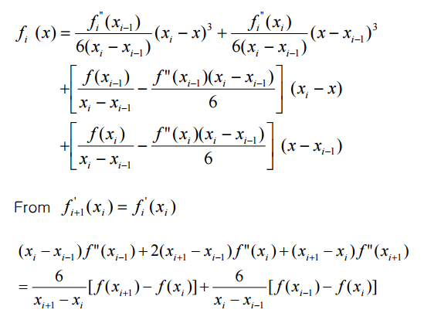
Cubic Spline method
Notes:
그리고 비선형 방정식에 대한 각 변수의 미분을 통해 jacobian matrix를 다음과 같이 구할 수 있습니다.
이 matrix의 역행렬을 이용해 newton’s method를 사용하여 비선형 방정식을 풀 수 있습니다.

Slide 5
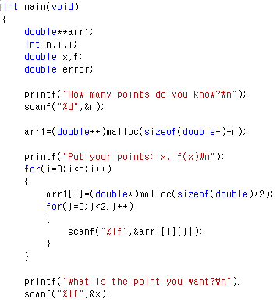
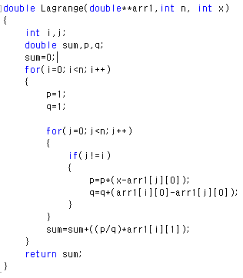
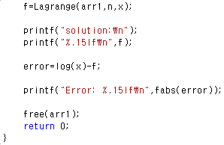
Lagrange polynomial method
Notes:
제가 선언한 변수에 대해서 말씀 드리면 일단 기체상수 R 값은 global value로 지정하였고 나머지는 이러이러 합니다.
이 함수들은 역행렬을 구하는 함수들이고 밑의 함수들은 비선형 방정식의 값과 자코비안을 계산하는 함수입니다.

Slide 6
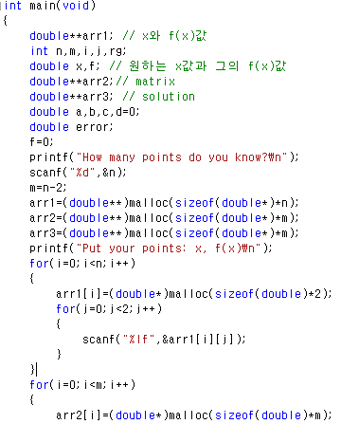
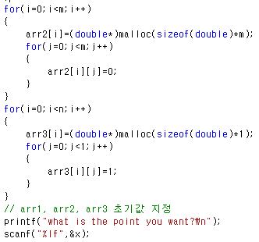
Cubic Spline method
Notes:
비선형 방정식의 값을 행렬로 코딩하지 않고 각 값을 double 단일 값으로 지정하여 코딩하였습니다.
그리고 결과값을 text로 저장하였고 초기 고상 액상 분율을 입력 받습니다.
온도 범위는 이와 같고 5도씩 올리면서 루프를 돌렷습니다.
이 과정은 고상과 액상의 분율이 영과 일 사이 범위에 존재하지 않을 시 다시 범위 안으로 값을 불러들이는 코드입니다.

Slide 7
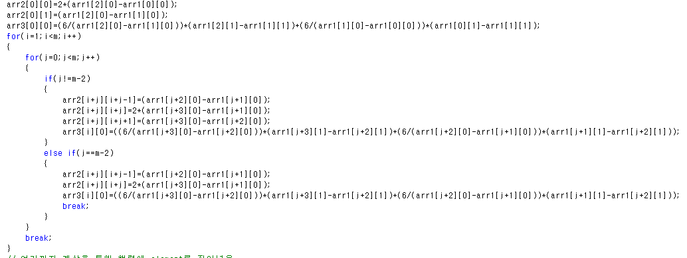
Cubic Spline method

Slide 8
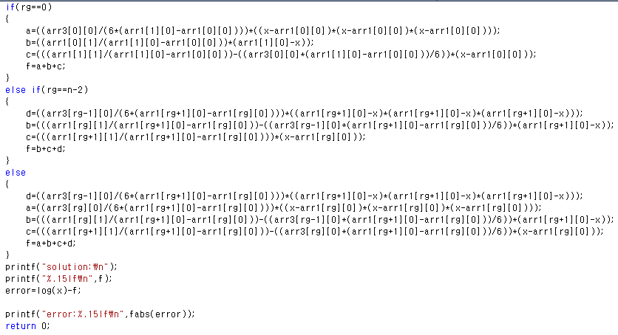
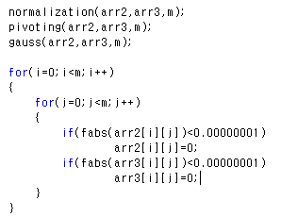
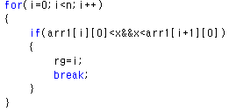
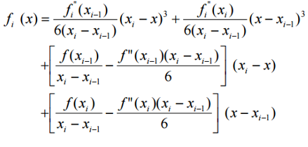
Cubic Spline method

Slide 9
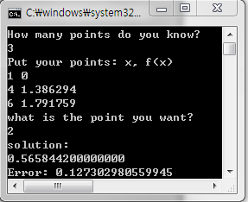
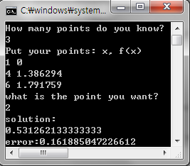
Result
Lagrange polynomial
Cubic Spline
Lagrange의 효율이 더 좋음

Slide 10
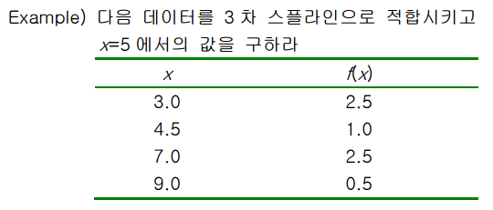
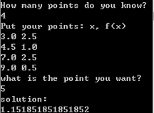
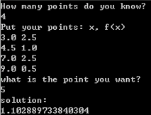
Result
Lagrange polynomial
Cubic Spline
Cubic Spline의 효율이 더 좋음

Slide 11
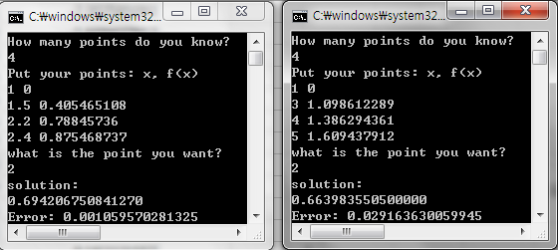
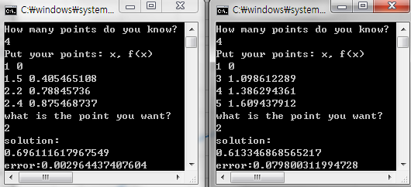
Result-lnX
원하는 값 주변의 데이터를 많이 알 경우
데이터가 원하는 값에 밀집되어 있을 수록 error가 줄어들고 lnx의 경우, Lagrange가 더욱 정확하다.

Slide 12
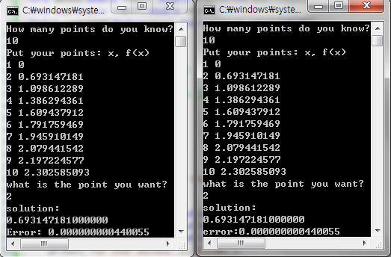
Result-lnX
데이터가 많을 경우
데이터가 많을 경우, error가 확연히 줄어들고, 두 method가 동일한 정확성을 보여준다.

Slide 13
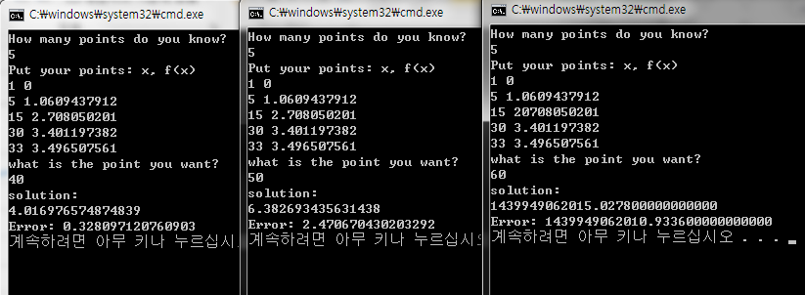
Result-lnX
Lagrange의 경우, 주어진 데이터 밖의 데이터를 예측하고자 할 때 주어진 데이터에서 멀어질 수록 error가 매우 커진다.

Slide 14
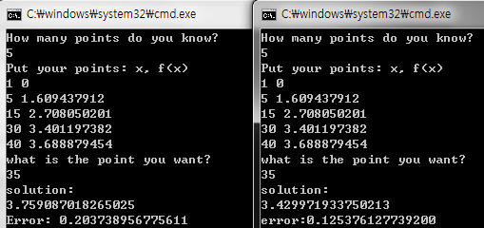
Result-lnX
예측 값이 커질 경우, Cubic spline이 효율이 더 좋음

Slide 15
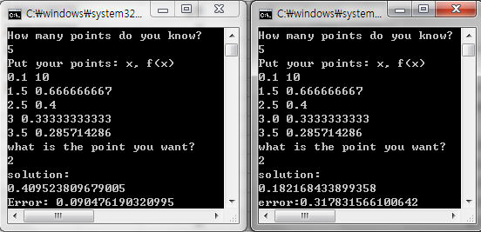
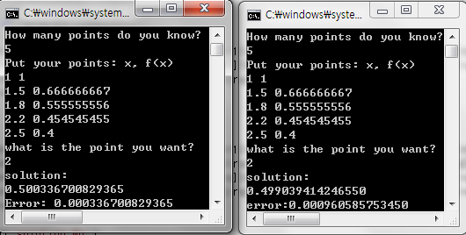
Result-1/X
원하는 값 주변의 데이터를 많이 알 경우
데이터가 원하는 값에 밀집되어 있을 수록 error가 줄어들고 1/x의 경우, Lagrange가 더욱 정확하다.

Slide 16
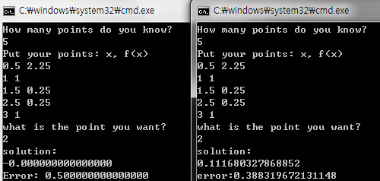
(x-2)^2

Slide 17
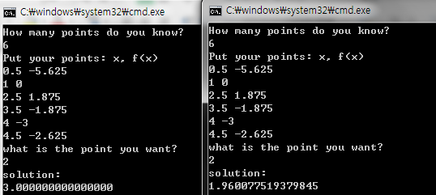
(x-1)(x-3)(x-5)

Slide 18
Conclusion
초기 데이터가 많을 수록 정확한 예측이 가능하다.
위의 결과를 종합해 볼 때, 그래프의 계형에 따라 각 method의 효율이 달라진다.
Lagrange의 경우, 대칭성 및 경향성을 보이는 값을 예측할 때 효율이 좋고, Cubic spline의 경우, 불연속적이고 경향을 예측하기 힘든 값을 구할 때 효율이 좋을 것이다.

